Slide 1


Mini Project Report Data Engineer DSLS 2023 Luthfi Muhammad Irsyad

Slide 2
Case Study
Employee Analysis (Sales Performance)
Product Analysis
Shipment Analysis

Slide 3

1. Employee Analysis

Slide 4
Objective
Analisis karyawan dibutuhkan untuk melihat performa karyawan pada sebuah perusahaan. Karyawan yang dianalisa adalah karyawan sales. Karyawan sales merupakan orang terdepan dari perusahaan yang dapat menambahkan revenue.
Performa karyawan sales dapat dilihat dari berbagai Key Performance Indicator (KPI), diantaranya jumlah transaksi yang berlangsung, jumlah revenue yang didapatkan, persentase karyawan sales tersebut produktif, dan masih banyak lainnya. Perbandingan antar karyawan satu sama lain diperlukan untuk menjadi basis dalam tinggi rendahnya performa karyawan, seperti hal nya mengacu pada nilai rata-rata atau median dan juga standar deviasi dalam sebuah penilaian. Jika ada karyawan yang dibawah rata-rata/median maka karyawan tersebut dapat dikatakan kurang baik performanya.
Metrics yang digunakan:
- Total Revenue - Total Transaksi
- Total Hari Produktif - % Hari Produktif selama dia bekerja (lifetime)
- Total Hari Bekerja

Slide 5
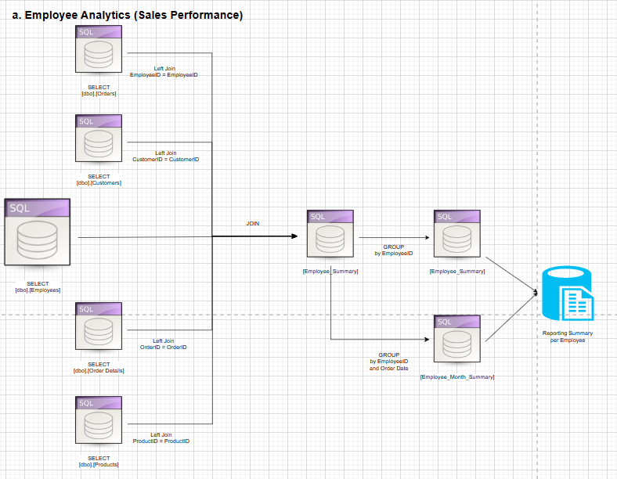
Flow Data
Tabel Utama yang digunakan adalah table employee. Focus utamanya adalah melihat metrics-metrics yang menjadi indicator performa untuk karyawan sales, dilakukan join dengan table-table lainnya untuk mendapatkan revenue, total transaksi, juga dilihat metrics tersebut dari data time-series

Slide 6
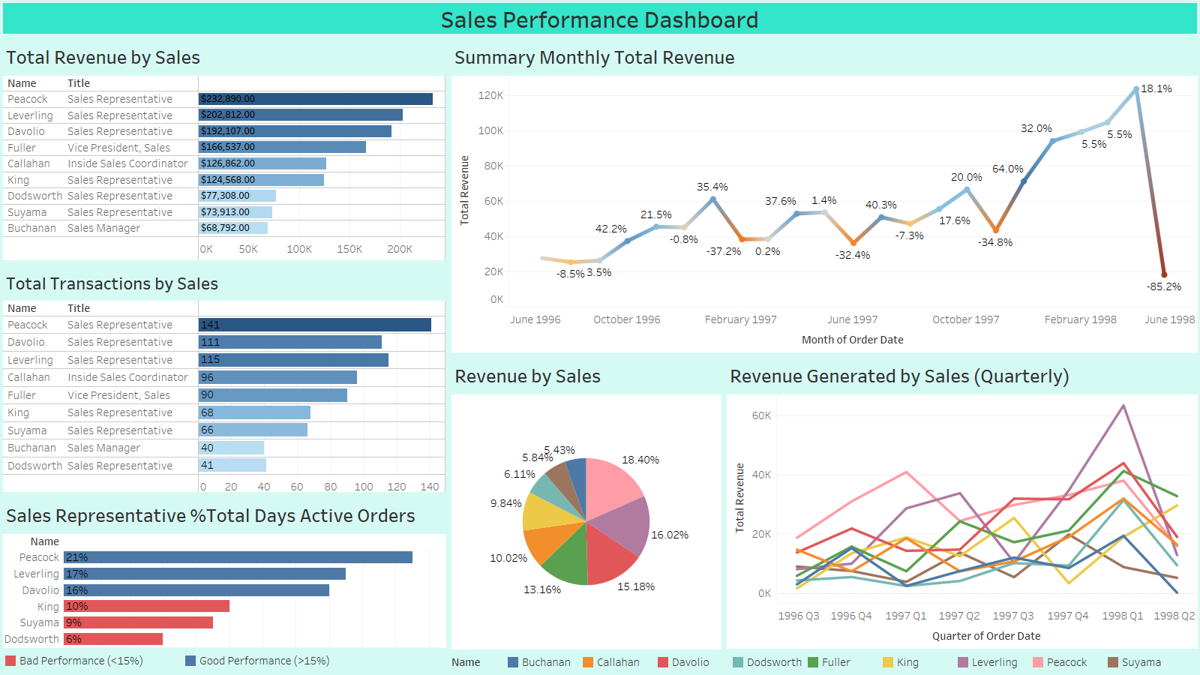

Slide 7
2. Product Analysis

Slide 8
Objective
Analisis produk bertujuan untuk melihat performa produk manakah yang lebih banyak dibeli oleh customer. Analisis produk sendiri dapat melihat bagaimana demand yang ada, melihat potensi market, dan mengevaluasi perkembangan sebuah produk.
Saya membuat Analisa produk melihat dari sisi penjualan baik dari segi revenue atau jumlah produk yang terjual. Saya menganalisa bagaimana proporsi produk diantara total semua produk berdasarkan kategori produk. Saya menganalisa juga bagaimana perkembangan (trend) naik/turunnya sebuah produk dilihat dari kategori per quarter.
Metrics yang digunakan:
Total Revenue
Total Item terjual

Slide 9
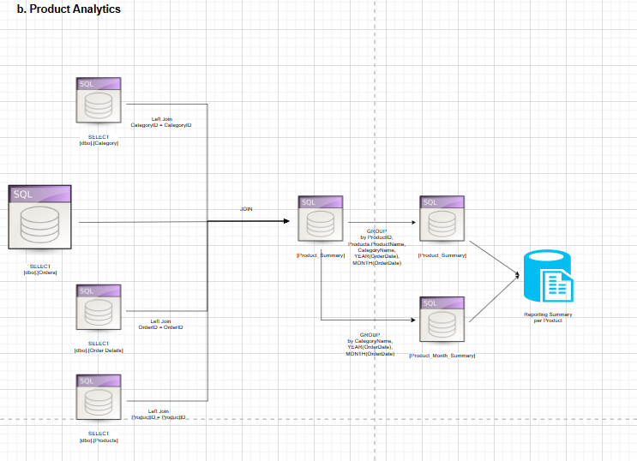
Flow Data
Tabel Utama yang digunakan adalah table product. Focus utamanya adalah melihat metrics-metrics yang menjadi indicator performa untuk product, dilakukan join dengan table-table lainnya untuk mendapatkan revenue, total item yang terjual dan lainnya, juga dilihat metrics tersebut dari data berbentuk time-series.

Slide 10
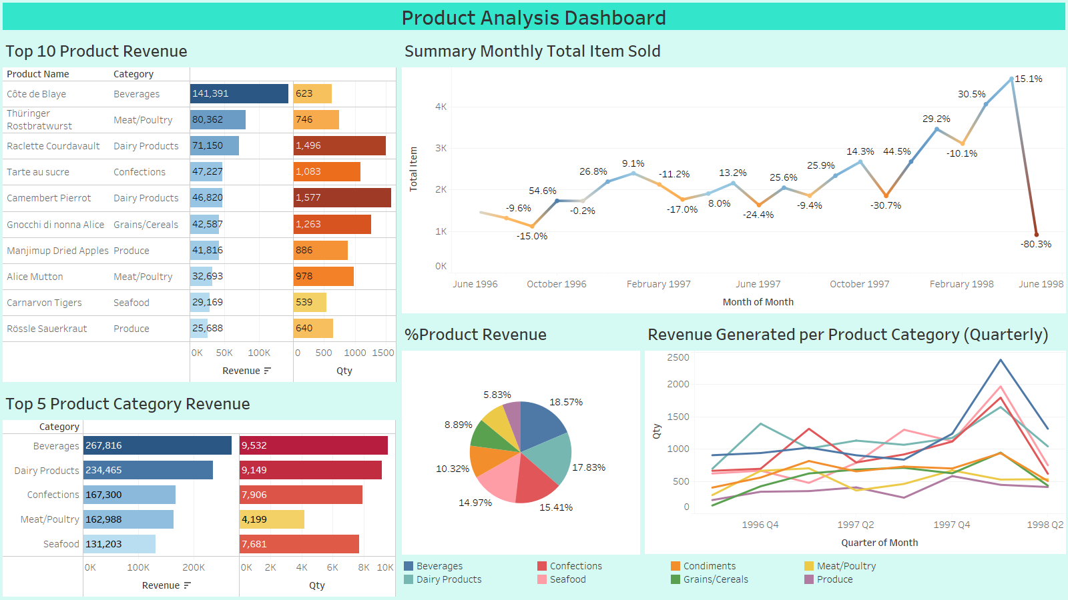

Slide 11
3. Shipment Analysis

Slide 12
Objective
Analisis shipment bertujuan untuk mengevaluasi performa dari shipper terhadap customer, negara, dan entitas lainnya.
Saya menganalisa untuk mendapatkan insight bagaimana shipper saling berkompetisi satu sama lain, bagaimana shipper dipercaya oleh sebuah negara/customer, dan bagaimana kecepatan (waktu) pengiriman barang sampai dengan tujuan.
Metrics yang digunakan:
Total Item Terkirim
Rata-rata hari sampai item terkirim

Slide 13
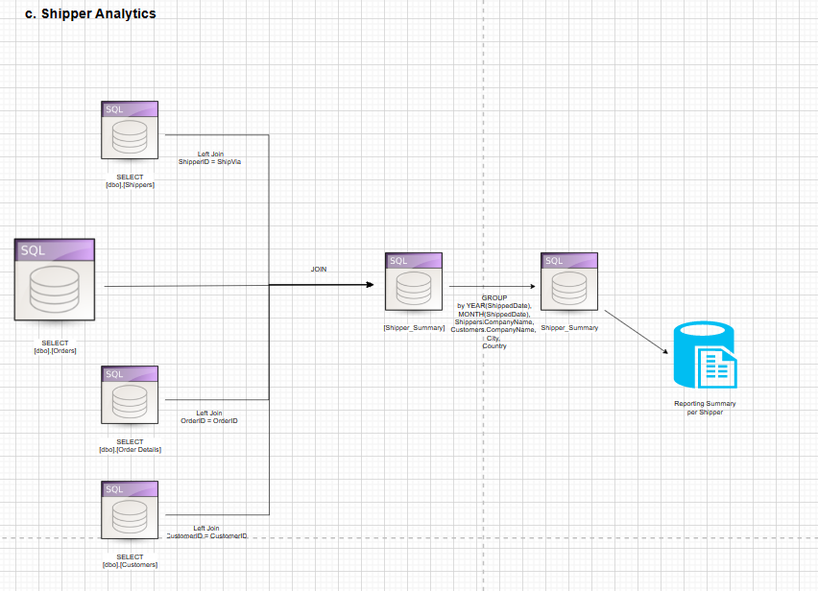
Flow Data
Tabel Utama yang digunakan adalah table shipper. Focus utamanya adalah melihat metrics-metrics yang menjadi indicator performa untuk shipper, dilakukan join dengan table-table lainnya untuk mendapatkan total item yang terjual dan rata-rata hari barang sampai tujuan, juga dilihat metrics tersebut dari data berbentuk time-series.

Slide 14
